Slide 1
চাপুইর ইসলামিয়া আলিম মাদ্রাসার অনলাইন ক্লাসে আলিম প্রথম বর্ষে ভর্তি হওয়া নবীন ও প্রবীণ শিক্ষার্থীদের জানাই এক গুচ্ছ ফুলেল শুভেচ্ছা।

Slide 2
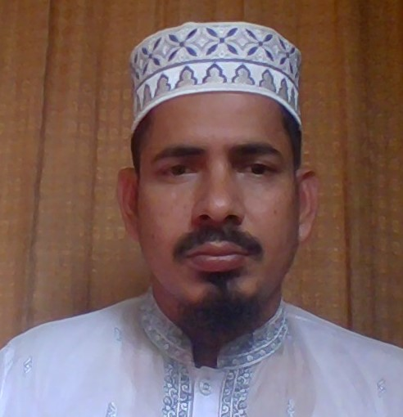
মোঃ আরিফুল কবির
প্রভাষক
ইসলামের ইতিহাস ও সংস্কৃতি
চাপুইর ইসলামিয়া আলিম মাদ্রাসা
চাপুইর ,ভাতশালা
সদর ,ব্রাহ্মণবাড়িয়া।
০১৭৯১০০৭৬৬৭।

Slide 3
শ্রেণীঃ আলিম প্রথম বর্ষ
অধ্যায়ঃ প্রথম
পরিচ্ছেদঃ দ্বিতীয়
ঘন্টাঃ তৃতীয়
সময়ঃ ৪৫মিনিট

Slide 4
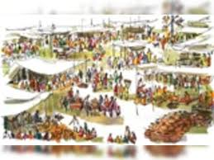
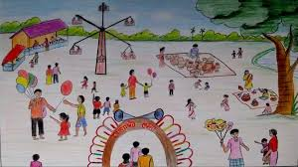
মেলার সাধারণ দৃশ্য।

Slide 5
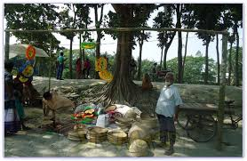
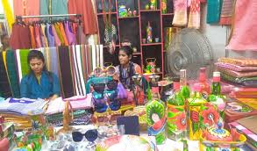
মেলার সাধারণ দৃশ্য।

Slide 6
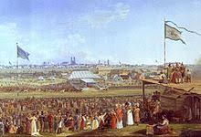
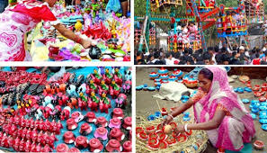
মেলার সাধারণ দৃশ্য।

Slide 7
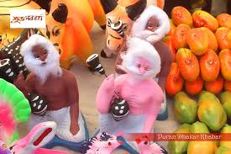
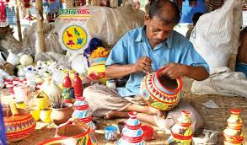
মেলার সাধারণ দৃশ্য।

Slide 8
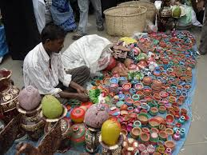
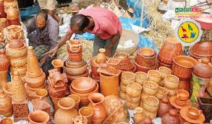
মেলার সাধারণ দৃশ্য।

Slide 9
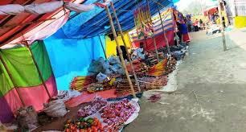
মেলার সাধারণ দৃশ্য।

Slide 10
উকাজের মেলা

Slide 11
এ পাঠ শেষে শিক্ষার্থীরা যা যা শিখতে পারবে...
উকাজের মেলা কী তা বলতে পারবে;
সা’বা মুয়াল্লাকা তা কী জানতে পারবে;
উকাজের মেলার বিভিন্ন প্রতিযোগিতার কথা ব্যাখ্যা করতে পারবে।

Slide 12
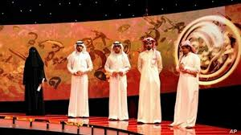
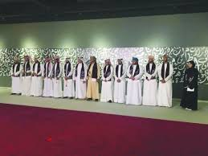
প্রার্থীদের প্রতিযোগিতার দৃশ্য।

Slide 13
মক্কার অদূরে উকাজ নামক প্রান্তরে বাৎসরিক যে সাহিত্য মেলা বসতো তাকে উকাজ মেলা বলা হয়।ঐতিহাসিক পি,কে ,হিট্টি উকাজের সাহিত্য মেলাকে Academic francaise নামে অভিহিত করেন।

Slide 14
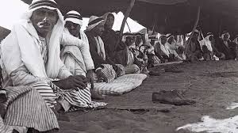
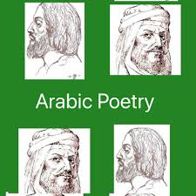
মেলায় আগত কবি সাহিত্যিকদের একাংশের ছবি।

Slide 15
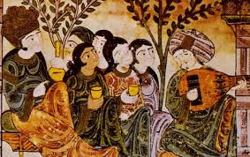
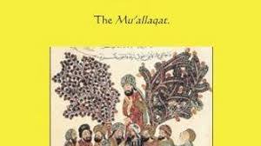
সা’বা মুয়াল্লাকার দৃশ্যাবলী

Slide 16
জাহেলী যুগের শ্রেষ্ঠ সাত জন কবির নাম
ইমরূল কায়েস
আমর ইবনে কুলসুম
লাবিছ ইবনে রাবিয়া
তারাফা ইবনে আবদ
জুহাইর ইবনে আবি সালমা
আনতারা ইবনে শাদদাদ
হারিস ইবনে হিলজা

Slide 17
সা’বা মুয়াল্লাকা আরবী শব্দ। এর অর্থ সাতটি ঝুলন্ত গীতি কবিতা । প্রতি যোগিতার আসরে বিজয়ীদের শ্রেষ্ঠ সাতটি কবিতা রেশমী কাপড়ে সোনালী হরফে লিপিবদ্ধ করে কা’বা ঘরের দেয়ালে ঝুলিয়ে রাখা হতো তাই সা’বা মুয়াল্লাকা নামে পরিচিত।

Slide 18
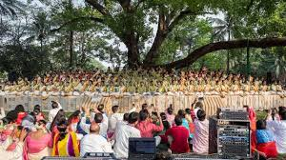
প্রার্থীদের সাংস্কৃতিক কর্মকান্ডের দৃশ্য।

Slide 19
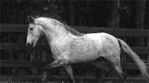

Slide 20
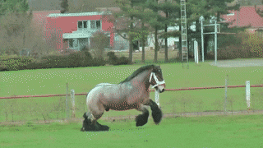

Slide 21
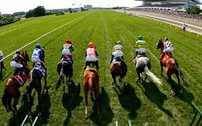
মেলায় আগত প্রার্থীদের ঘৌড়
দৌঁড় প্রতিযোগিতার দৃশ্য।

Slide 22
উকাজের মেলায় ধাপে ধাপে বিভিন্ন প্রকার কার্যক্রম সম্পন্ন হতো।যেমনঃঘোড়া দৌঁড় প্রতিযোগিতা,কবিতা পাঠের আসর,পুরষ্কার বিতরণ ইত্যাদি।

Slide 23
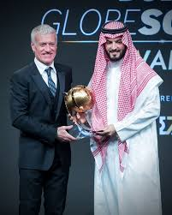
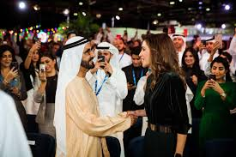
পুরষ্কার প্রাপ্তদের উচ্ছাসের মুহুর্ত।

Slide 24
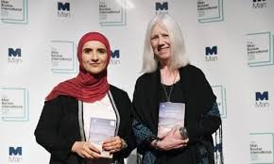
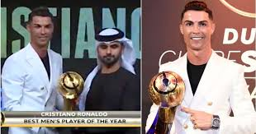
পুরষ্কার প্রাপ্তদের উচ্ছাসের মুহুর্ত।

Slide 25
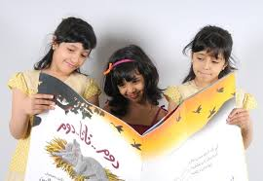
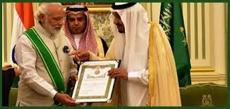
পুরষ্কার প্রাপ্তদের উচ্ছাসের মুহুর্ত।

Slide 26
প্রঃউকাজের মেলা কোথায় বসতো?
উঃমক্কার অদূরে
প্রঃউকাজের মেলাটা কোন ধরণের?
উঃবাৎসরিক মেলা
প্রঃসা’বা মুয়াল্লাকা কী?
উঃঝুলন্ত সাতটি গীতি কবিতা
প্রঃজাহেলী যুগের অসাধারণ প্রতিভাশালী কবি কে ছিলেন?
উঃইমরূল কায়েস

Slide 27
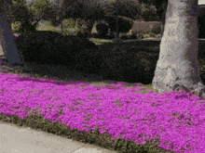

Slide 28
সকল শিক্ষার্থীদের প্রতি রইল অসংখ্য ধন্যবাদ।

